Slide 1
بسم الله الرحمن الرحیم
مهندسی مجدد و رهیافت آن
ارائه دهنده : حسن حسین نیا

Slide 2
تعریف مهندسی مجدد :
مهندسي مجدد براي اولين بار در كتابي با همين عنوان توسط مايكل همر (Michael Hammer) و جيمزچمپي (James Champy) با اين تعريف به جهانيان معرفي شد: باز انديشي بنيادين و طراحي نو و ريشه‌اي فرآيندها‏، براي دستيابي به بهبود و پيشرفتي شگفت انگيز در معيارهاي حساس امروزي، همچون قيمت، کيفيت، خدمات و سرعت.

Slide 3
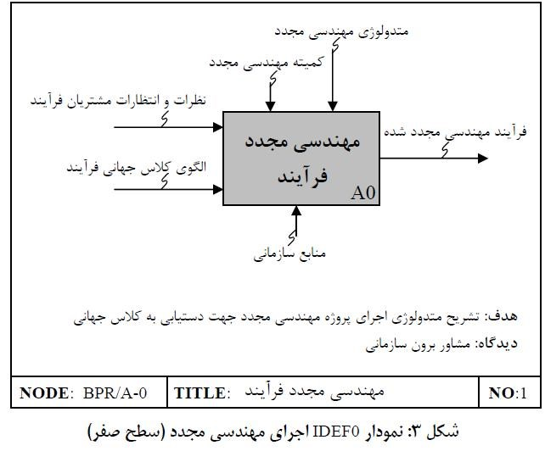
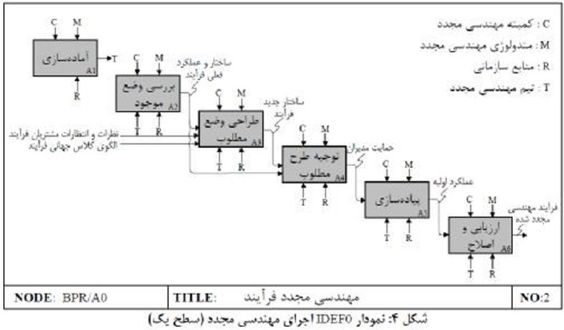
مهندسی مجدد رویکرد مدیران واقع بین و شجاع

Slide 4
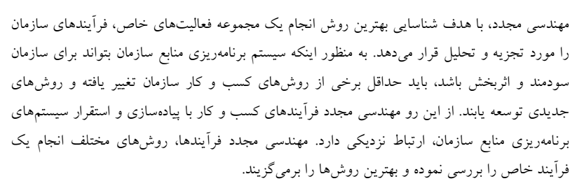
هدف از مهندسی مجدد :

Slide 5
علل روی آوردن شرکت ها به مهندسی مجدد:
عوامل خارجی :
عوامل داخلی :
۱- افزایش سطح رقابت در بازارهای جهانی .
۲- تغییرات نیاز مشتریان .
۳- افزایش سطح انتظارات مشتریان .
۴- پیشرفتهای حاصل‌شده در فناوری اطلاعات .
۵- محیط متغیر و نامطمئن امروزی
۱- تغییر در استراتژیهای سازمان .
۲-تغییر ساختار سازمانی .
۳-ضرورت ساده‌سازی .
۴- تغییر در فرایندها ، روشها ، مهارتها و رفتارها

Slide 6
تفاوت مهندسی مجدد با طراحی مجدد :
واژه‌های طراحی مجدد و مهندسی مجدد گاهی اوقات به‌جای یكدیگر بكار می‌روند ؛ اگرچه نتایج موردنظر این دو ظاهرا یكسان به نظر می‌رسند اما این دو واژه تفاوت زیادی با یكدیگر دارند ؛ فرایند طراحی مجدد روشی سیستماتیك است كه درصدد تسهیل و ساده كردن فرایندهای فعلی شركت است در حالیكه مهندسی مجدد فرایندهای جدیدی ایجاد می‌نماید و باعث تغییرات ریشه‌ای و نوآورانه در شیوه‌های كسب‌وكار می‌گردد

Slide 8
مثالی از روشهای مهندسی مجدد:
1) آماده‌سازی : در این گام اعضای پروژه مهندسی مجدد سازماندهی و فعال می‌شوند.
2) تشخیص : توسعه مدلهای مشتری‌مدار برای فرایندهای كسب‌وكار . 3) انتخاب : انتخاب فرایندها برای مهندسی مجدد و تنظیمات لازم جهت طراحی مجدد. 4) راه حل : تعریف نیازهای فنی برای فرایندهای جدید و توسعه جزئیات برنامه اجرایی.
5) انتقال : اجرای مهندسی مجدد
روش مهندسی مجدد کلین

Slide 9
مثالی از روشهای مهندسی مجدد:
1) آماده سازی
2) درک و تشخیص
3) طراحی مجدد
4) اجرا
متدولوژی مهندسی مجددتگزاس اینسترومنت

Slide 10
عوامل شکست مهندسی مجدد :
کوشش برای اصلاح یک فرآیند بجای دگرگون کردن آن
بی توجهی به فرآیند ها
بی اعتنایی به ارزشها و اعتقادات کارکنان
به نتایج مختصر راضی شدن
زود تسلیم شدن
فرهنگ سازمانی کنونی و گرایش های مدیریت
انتظار به راه افتادن مهندسی مجدد از پایین سازمان

Slide 11
ادامه عوامل شکست مهندسی مجدد :
8) ترس مدیران میانی از بخطر افتادن توانایی ها و اختیارات کنونی
9) بکارگیری رهبری که مهندسی مجدد را قبول ندارد
10) تنگ نظری در تخصیص منابع
11)تلاش برای راضی نگهداشتن

Slide 12
نتیجه گیری :
مهندسي مجدد با فرآيند محوري و با تغييرات اساسي كه در سازمان به وجود مي‌آورد، فعاليت‌هايي كه در سازمان ارزش‌افزوده ايجاد نمي‌كنند را با فرآيندهاي جديد جايگزين مي‌كند. در آن صورت، انرژي سازمان روي كارهاي واقعي و ارزش آفرين متمركز مي‌شود كه در نهايت به بهره‌وري مي‌انجامد

Slide 13
منابع :
مايكل همر و جيمز چمپي - مهندسي مجدد - ترجمه ايرج پاد (1374) ناشر سازمان مديريت صنعتي (چاپ اول).
ابلنسکی،نیک. مهندسی مجدد و مدیریت دگرگون سازی سازمان ها ، ترجمه منصور شریفی کلویی چاپ اول 1382

Slide 14
با تشکر از صبر و حوصله دوستان
ارائه دهنده : حسن حسین نیا
آذر 93

